Slide 1
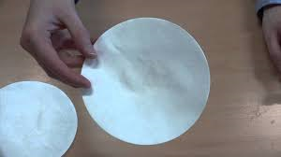
Mise en évidence des lipides

Slide 2
Le protocole réalisé :
Les différentes étapes :
a) Déposer quelques gouttes de liquide, sur la feuille de papier et attendre que les gouttent sèchent
b) Observer le papier à travers la lumière du jour

Slide 3
Schéma de la réalisation(avant) :
pipette
Feuille
Gouttes
1) Les différents laits :

Slide 4
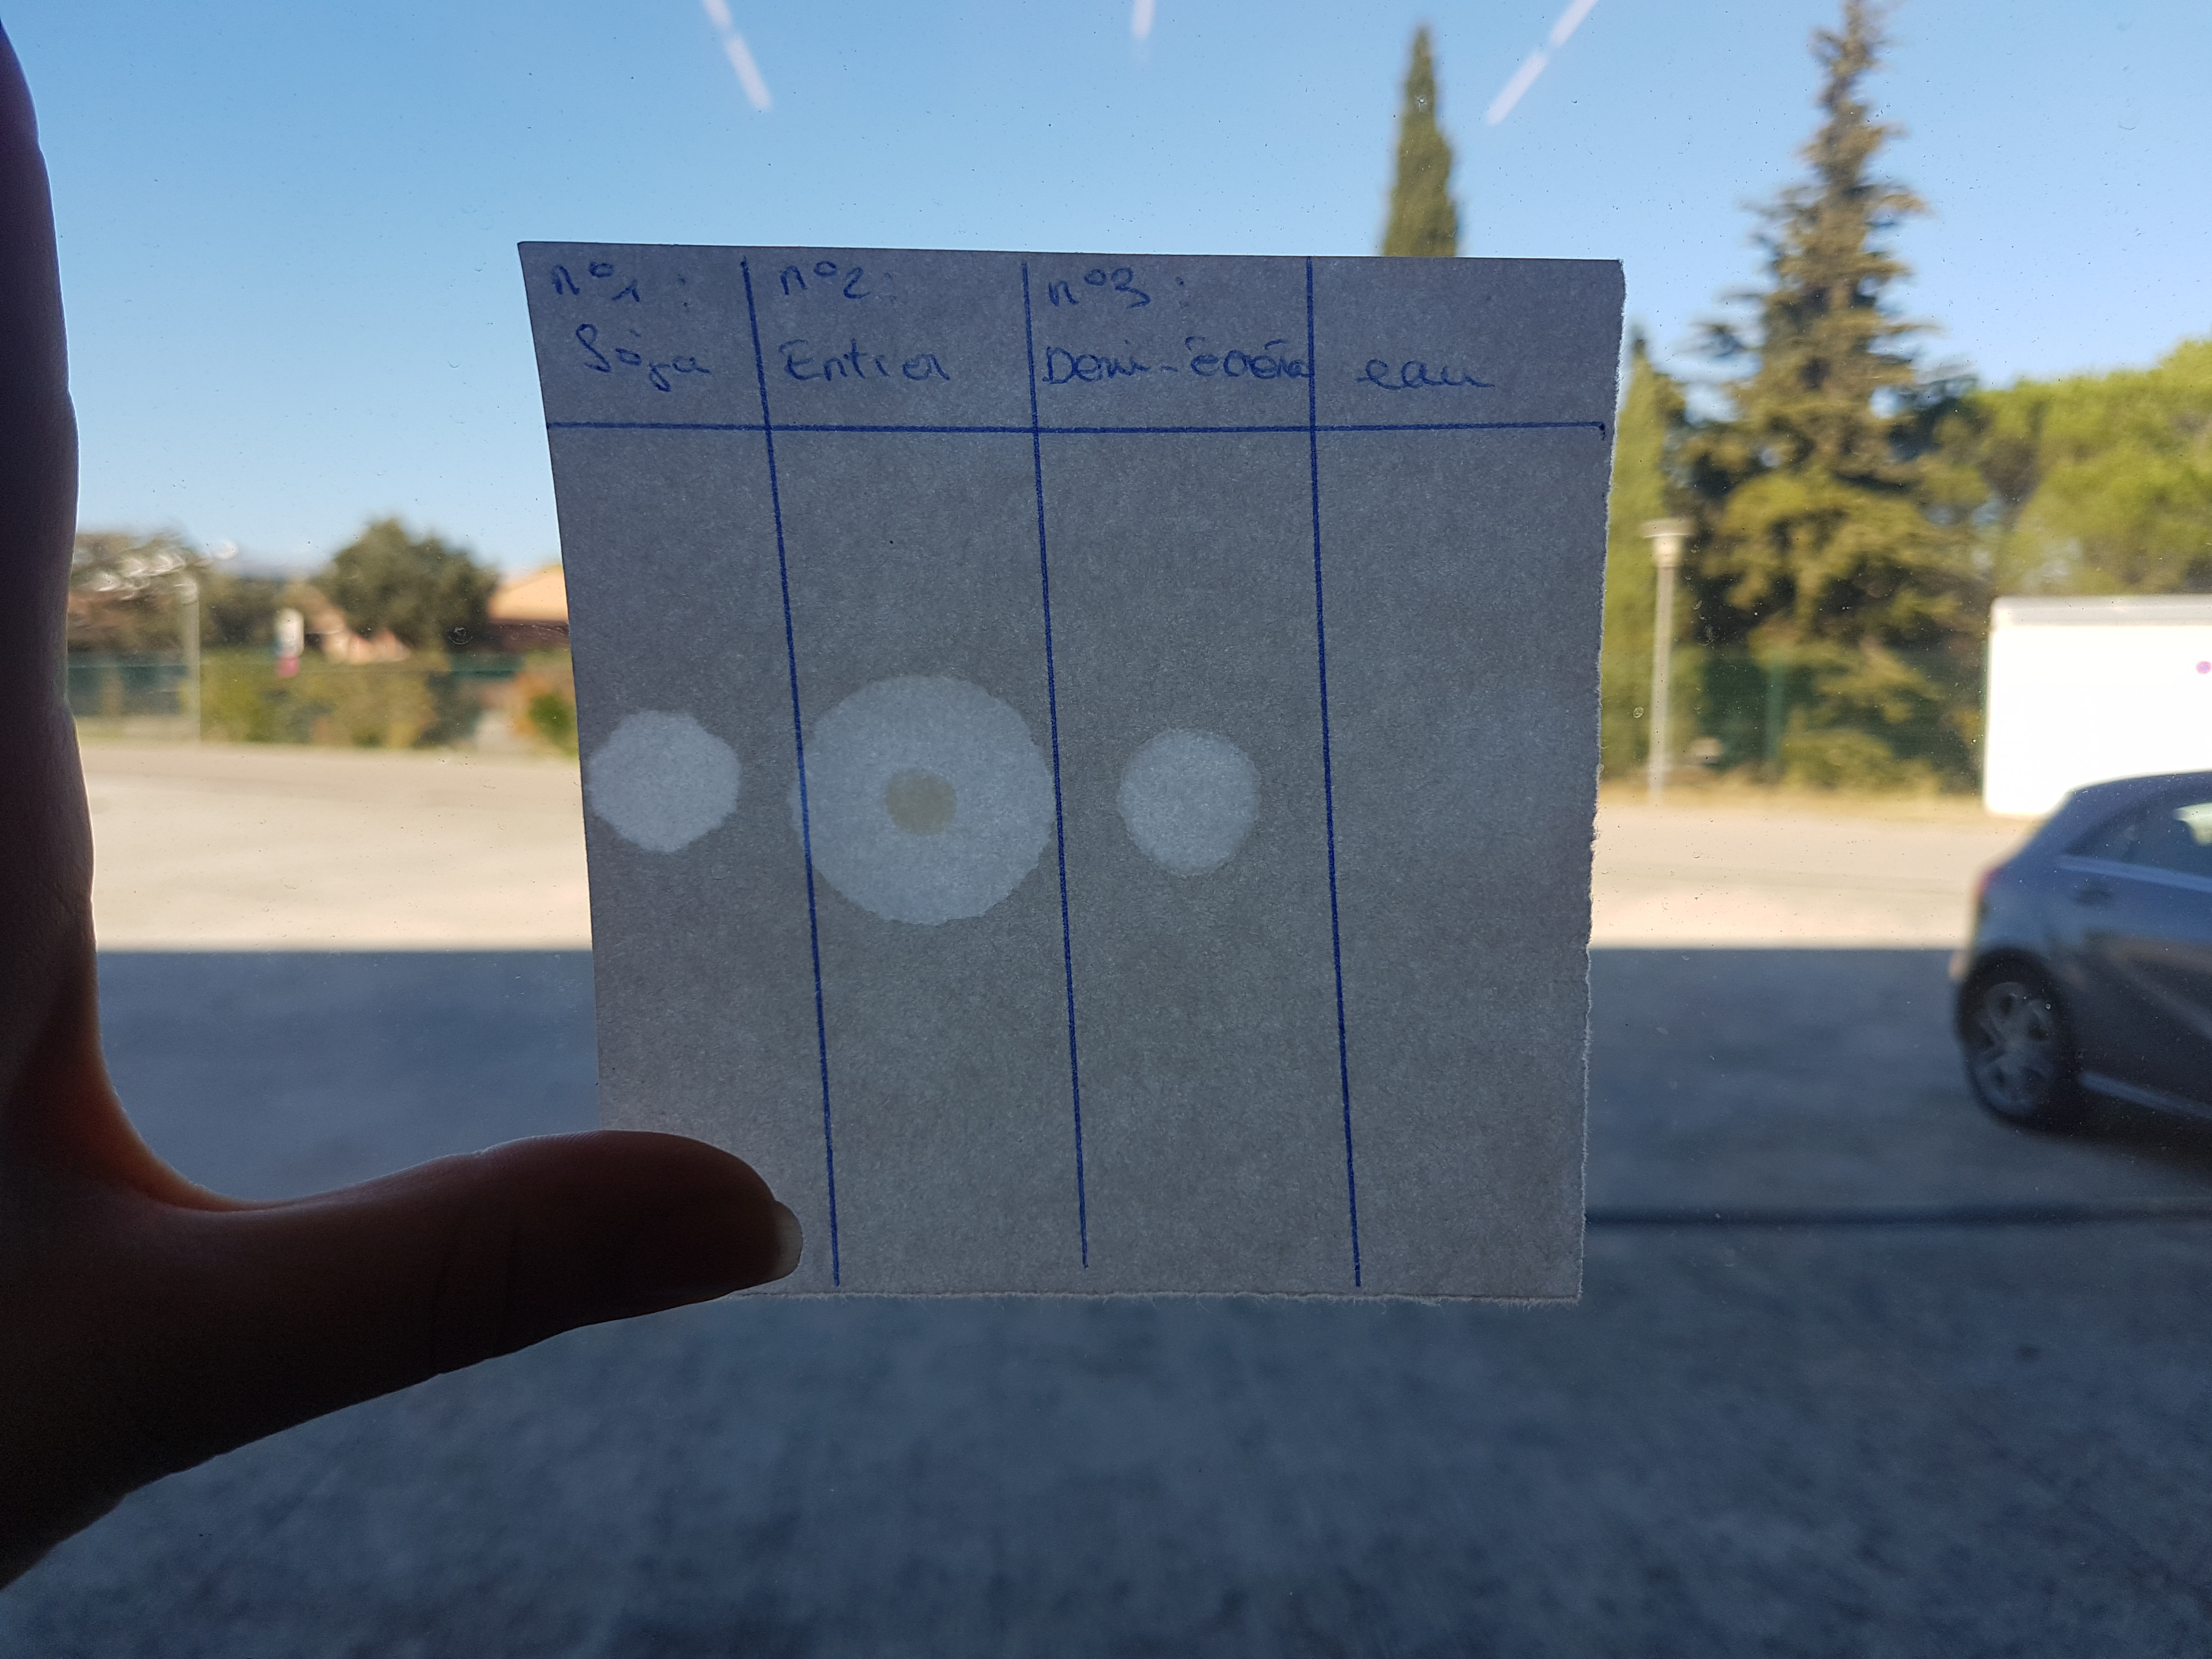
Observation et interprétation:

